Slide 1

Phát hiện botnet IoT bằng autoencoder nhẹ
Đề tài DT043 · Bài giữa kỳ An toàn Bảo mật Hệ thống thông tin
Hoàng Thanh Trà · MSSV 1150080120 · Lớp 11CNPM2
Per-device AE · lượng tử hóa int8 · edge benchmark · MTD lai
Notes:
Giới thiệu đề tài: phát hiện thiết bị IoT bị nhiễm botnet ngay tại edge bằng autoencoder huấn luyện riêng cho từng thiết bị, thu nhỏ và lượng tử hóa để chạy trên thiết bị yếu, và nối với hướng Moving Target Defence của paper chính.

Slide 2



Bài toán: phát hiện botnet ngay tại edge
Thiết bị IoT dễ bị chiếm
Câu hỏi nghiên cứu
Mật khẩu mặc định, ít vá – Mirai, BASHLITE chiếm hàng loạt để DDoS
RQ1 Tái lập baseline Meidan 2018
RQ2 Per-device có hơn model chung?
RQ3 AE nhẹ giữ chất lượng?
RQ4 int8 + hiệu chỉnh ngưỡng
RQ5 Chạy được trên edge?
RQ6 AE kích hoạt MTD lai
Edge có tài nguyên hạn chế
Bộ phát hiện phải nhỏ (KB), nhanh (µs), ít RAM và năng lượng
Mỗi thiết bị một hành vi
Học benign riêng từng thiết bị, cảnh báo khi lỗi tái tạo tăng
Tiêu chí thành công chốt trước khi chạy (SHA-256 ghi trong nhật ký)
Notes:
Ba lý do của bài toán. Sáu câu hỏi nghiên cứu, mỗi câu có tiêu chí định lượng được chốt và lưu checksum trước khi chạy để không chỉnh tiêu chí theo kết quả.

Slide 3


Paper chính nói về MTD → chiến lược hai track
Masud et al. (2025, Computers & Security) – hybrid Moving Target Defence + mô hình đồ thị tấn công 3-layer THARM; không dùng autoencoder, N-BaIoT hay edge.
Track A · lõi · ~70%
Track B · cầu nối · ~30%
Per-device AE trên N-BaIoT
Baseline: Meidan 2018
Model nhẹ + int8 + hiệu chỉnh ngưỡng
Edge benchmark
Tái lập xu hướng MTD: shuffle / diversity / kết hợp
Mô hình HARM rút gọn
MTD lai: cảnh báo AE kích hoạt move
Cầu nối: cửa sổ cảnh báo của AE (Track A) là sự kiện kích hoạt MTD event-based (Track B)
Notes:
Phát hiện quan trọng khi đọc paper: paper chính lệch chủ đề. Em không gượng ép tái lập số liệu MTD bằng autoencoder mà chia hai track; track B nối hai mảng bằng cách dùng cảnh báo AE làm bộ kích hoạt event-based cho MTD lai.

Slide 4
Dữ liệu N-BaIoT: lớn, trùng lặp và mất cân bằng
7.06M
115
9
10
dòng (UCI, CC BY 4.0)
đặc trưng = 23 thống kê × 5 cửa sổ
thiết bị IoT thương mại
kiểu tấn công Mirai + BASHLITE
157,779
5.5–61.8×
dòng trùng lặp chính xác bị loại (benign Danmini 18.5%; gafgyt tcp/udp). Còn 6,904,827 dòng; manifest SHA-256 cho 107 file.
attack nhiều hơn benign → Accuracy vô nghĩa; metric chính là macro-F1 và FPR mức cửa sổ, kèm F1 khi test cân bằng.
Notes:
Dữ liệu ghi rõ nguồn, giấy phép, ngày tải, checksum. Hai vấn đề chất lượng: trùng lặp và mất cân bằng nặng – quyết định cách chọn metric.

Slide 5
Chống rò rỉ: chia theo thời gian, có vùng đệm
DStrn · train AE + fit scaler
DSopt · ngưỡng tr*, cửa sổ ws*
Test benign + mọi tấn công
← thứ tự thời gian của benign (1/3 · 1/3 · 1/3 như Meidan); khoảng trắng giữa các khối = 500 dòng đệm bị bỏ →
0.20–0.86
Khử trùng lặp trong từng file
Scaler fit chỉ trên DStrn, gắn tên thiết bị
Ngưỡng/cửa sổ chỉ từ DSopt benign
Vote không vượt ranh giới file
Đối chứng E6: cố tình làm sai để đo sai lệch
tự tương quan bậc 1 của benign theo thứ tự gốc (xáo trộn: ≈ 0.00) → chia ngẫu nhiên sẽ rò rỉ
Notes:
EDA cho thấy các dòng liền kề gần giống nhau, nên chia ngẫu nhiên là rò rỉ. Mỗi biện pháp chống rò rỉ đều có unit test.

Slide 6
Pipeline và các mô hình so sánh
z-score
per-device
Autoencoder
(benign)
MSE tái tạo
tr* = mean+std
ws* vote
TFLite int8
+ hiệu chỉnh
Mô hình | Kiến trúc | Tham số | Vai trò
B0 | 115-86-58-38-29-…-115 | 36,876 | Baseline Meidan, per-device
B1 | B0 dùng chung 9 thiết bị | 36,876 | Kiểm tra giả thuyết per-device
B2 | Isolation Forest | – | Baseline không phải NN
V1 | 115-32-8-32-115 | 8,059 | AE nhẹ (21.9% tham số)
V2 | 23-12-4-12-23 × 5 cửa sổ | ~700 | Bớt cả đặc trưng
Notes:
Pipeline giống Meidan nhưng thống nhất tối ưu bằng Adam + early stopping, 5 seed. Cải tiến chính là V1 lượng tử hóa int8 rồi tính lại ngưỡng trên DSopt bằng chính model int8.

Slide 7



Hệ thống demo tách 4 tầng: AI · BE · DB · FE
AI
Backend
Database
Frontend
ai/ – huấn luyện, đánh giá, lượng tử hóa, benchmark, xuất gói triển khai
FastAPI – nạp gói (kiểm SHA-256), suy luận TFLite 1 luồng, API detect/replay/alerts/MTD
SQLite – devices, models, detection_batches, alerts, mtd_actions, experiment_results
Dashboard HTML/JS – thiết bị, phát lại lưu lượng, biểu đồ MSE, cảnh báo, nhật ký MTD
Hợp đồng AI → BE: artifacts/deploy/<thiết bị>/{model.tflite, scaler.json, meta.json} · 42 test tự động (30 AI + 12 BE/DB)
Notes:
Tầng AI và BE chỉ nói chuyện qua gói triển khai có checksum, nên thay model không phải sửa backend. Có test từ chối gói bị sửa 1 byte và chặn path traversal.

Slide 8
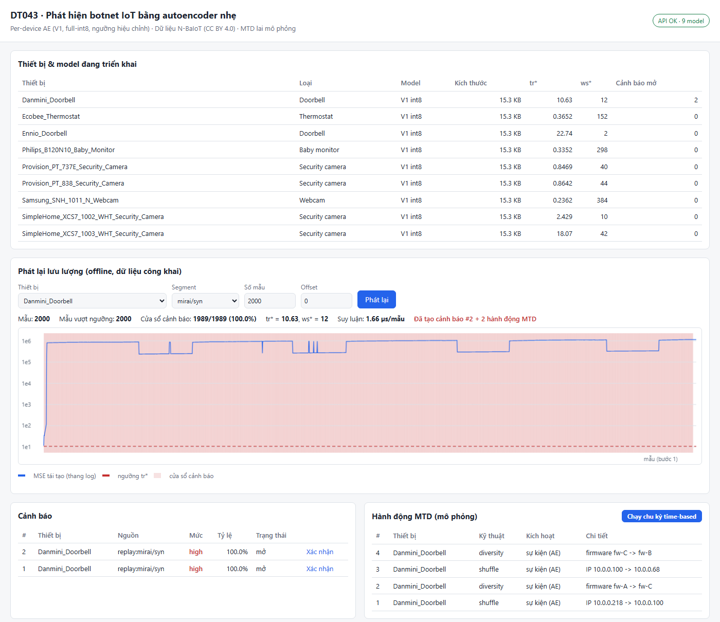




Demo: phát hiện + cảnh báo + MTD trên dashboard
mirai/syn (Danmini)
100% cửa sổ cảnh báo → cảnh báo mức high + shuffle IP + đổi firmware (event-based)
benign (phần test)
Không cảnh báo, không move vô ích
gafgyt/tcp (Ennio)
Không vượt ngưỡng – đúng lỗi bỏ sót đã phân tích
Suy luận V1 int8
Vài µs/mẫu, 1 luồng; mọi lô ghi vào SQLite
Mở: http://127.0.0.1:8000/?replay=Danmini_Doorbell:mirai/syn
Notes:
Demo trực tiếp: phát lại dữ liệu test công khai qua API. Tấn công Mirai sinh cảnh báo và hai hành động MTD được ghi vào CSDL; benign không cảnh báo; tcp của Ennio bị bỏ sót đúng như phân tích – demo không che giấu điểm yếu.

Slide 9
Kết quả tổng quan (mức cửa sổ, 9 thiết bị × seed)
0.0025
FPR của B0 – thấp hơn Meidan (0.007)
0.822
TPR của B0 – không đạt 100% như paper
ROC-AUC mức mẫu vẫn > 0.99: điểm MSE phân tách tốt, vấn đề nằm ở ngưỡng.
Notes:
Báo cáo trung thực: FPR rất thấp nhưng TPR không đạt 100% như Meidan. F1 cân bằng phản ánh tốt hơn macro-F1 khi test mất cân bằng.

Slide 10
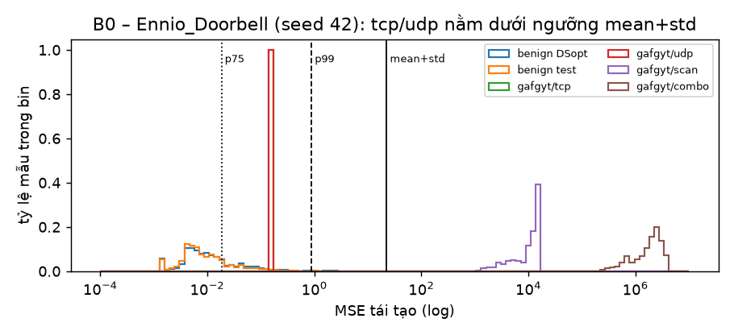
Lỗi chính: flood BASHLITE tcp/udp trông giống benign
Nguồn bị giả mạo liên tục → mỗi gói như "luồng mới": weight = 1, variance = 0, 60 byte. MSE ≈ 0.17 – trên phần lớn benign nhưng dưới ngưỡng mean+std bị đuôi phân phối kéo lên.
Notes:
Toàn bộ suy giảm đến từ hai file gafgyt tcp và udp; tám loại tấn công còn lại recall gần 1. Đã kiểm tra trên dữ liệu thô để giải thích nguyên nhân.

Slide 11
Hậu kiểm: hạ ngưỡng bắt được tcp/udp nhưng phải trả giá
Ngưỡng mean+std (gốc)
Ngưỡng p75 của DSopt
macro-F1
0.686
macro-F1
0.995
Recall tcp/udp
0.44
Recall tcp/udp
1.00
FPR test
0.0023
FPR test
0.0203
Cửa sổ ws*
164 mẫu
Cửa sổ ws*
1410 mẫu
Phân tích khám phá làm SAU khi xem test (V1, seed 42) → chỉ để giải thích, không tuyên bố cải tiến. FPR = 0 trên DSopt nhưng tăng trên test: benign trôi theo thời gian.
Notes:
Trade-off rõ ràng: bắt được tấn công giống benign thì phải chấp nhận cửa sổ dài (phát hiện chậm) và FPR cao hơn. Em ghi rõ đây là hậu kiểm.

Slide 12
Lượng tử hóa: nhỏ hơn, và cần hiệu chỉnh lại ngưỡng
int8: giữ ngưỡng fp32 → hiệu chỉnh trên DSopt
FPR
0.0030 → 0.0016
Cửa sổ ws*
153 → 113
macro-F1
0.751 → 0.717
Hiệu chỉnh giảm FPR và độ trễ, nhưng macro-F1 giảm: khi giữ ngưỡng cũ, nhiễu int8 "vô tình" đẩy tcp/udp vượt ngưỡng.
Notes:
Trọng số giảm 4 lần nhưng file chỉ còn khoảng 45% vì khung flatbuffer chiếm tỷ trọng lớn ở model nhỏ, nên không đạt tiêu chí 30%. Hiệu chỉnh ngưỡng là cải tiến về FPR và độ trễ, không phải macro-F1.

Slide 13
Edge benchmark: V1 int8 trên một lõi E-core
10.8 µs
15.3 KB
4.6 MB
102,899
p95 latency / mẫu (ngưỡng 1000 µs)
file model (ngưỡng 50 KB)
RAM tăng thêm khi nạp + chạy
mẫu/giây trên 1 lõi
Đa luồng làm chậm model nhỏ
Energy proxy & giới hạn
Batch 1 với 20 luồng: p50 473 µs, so với 9.0 µs khi 1 luồng ghim E-core → trên edge nên chạy đơn luồng.
≈ 40.5 µJ/mẫu (CPU-time × 55 W/14 lõi), 7,872 MAC/mẫu. Không có Raspberry Pi: lõi E-core laptop mạnh hơn CPU edge thật.
Notes:
Mỗi cấu hình đo trong process riêng: 10.000 lần × 5 lượt, báo cáo p50/p95/p99. Phần lớn thời gian mỗi lần gọi là overhead Python; invoke() chỉ vài µs.

Slide 14
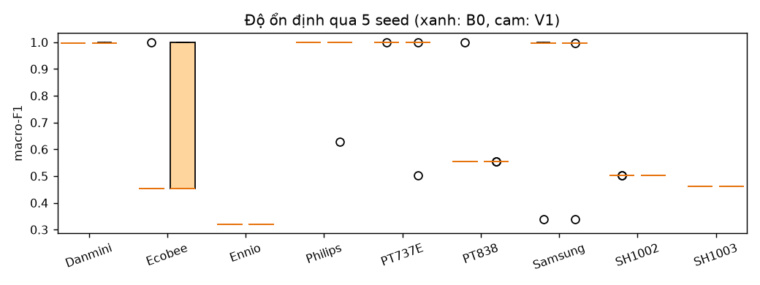
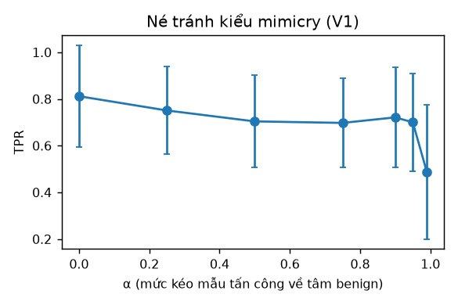
Độ ổn định theo seed và robustness
7 cặp (model, thiết bị) có TPR dao động > 0.05 chỉ vì đổi seed – một lần chạy như Meidan là không đủ.
Né tránh: kéo mẫu tấn công về tâm benign; phải bắt chước rất sát (α lớn) mới né được – tức là phải giảm cường độ tấn công.
Báo cáo mean ± std, KTC95 và Wilcoxon thay vì con số tốt nhất.
Notes:
Ổn định: cùng cấu hình, đổi seed có thể lật kết quả phát hiện tcp/udp. Robustness: thử offline né tránh, nhiễu và đầu độc dữ liệu huấn luyện.

Slide 15
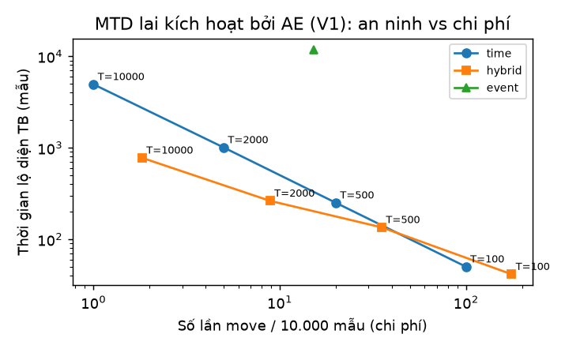
MTD: tái lập xu hướng và MTD lai kích hoạt bởi AE
Cùng chi phí, hybrid lộ diện ít hơn time-based. Chỉ event-based: lộ diện TB 11,835 mẫu vì tấn công AE bỏ sót không kích hoạt move → time-based là lưới an toàn.
Khớp xu hướng paper chính: kết hợp shuffle + diversity thấp nhất.
Notes:
Track B: mô hình HARM rút gọn với tham số giả định, chỉ so xu hướng. MTD lai dùng chuỗi cảnh báo thật của V1 trên luồng test.

Slide 16
Đối chiếu tiêu chí đã chốt trước
RQ | Tiêu chí | Giá trị đo | Kết luận
RQ1 | TPR ≥ 0.99 và FPR ≤ 0.02 (B0) | TPR=0.8222, FPR=0.0025 | Không đạt
RQ2 | B0 > B1 ở ≥7/9 thiết bị và p < 0.05 | thắng 4/9, p=0.2852 | Không đạt
RQ3 | V1 ≤ 25% tham số và Δmacro-F1 ≤ 0.01 | tham số 21.9%, Δ=+0.0171 | Không đạt
RQ4 | int8+recal: Δmacro-F1 ≤ 0.005 và kích thước ≤ 30% fp32 (V1) | Δ=-0.0278, kích thước 45.5% | Không đạt
RQ5 | P1: p95 ≤ 1 ms, model ≤ 50 KB, RSS tăng ≤ 50 MB (V1 int8) | p95=10.8 µs, 15.3 KB, ΔRSS=4.6 MB | Đạt
Không chỉnh tiêu chí sau khi có kết quả; mọi lần chạy (468) đều được báo cáo.
Notes:
Nhiều tiêu chí không đạt và em giữ nguyên, giải thích nguyên nhân ở các slide trước. Riêng edge đạt với biên rất lớn.

Slide 17
Kết luận & hướng phát triển
AE per-device bắt gần tuyệt đối 8/10 loại tấn công với FPR rất thấp; bỏ sót flood tcp/udp giả mạo nguồn
V1 int8 < 20 KB, vài µs/mẫu trên 1 lõi E-core – khả thi cho edge
Kết quả dao động theo seed → cần nhiều lần chạy và kiểm định
MTD: kết hợp shuffle + diversity tốt nhất; MTD lai dùng cảnh báo AE giảm thời gian lộ diện
Tiếp theo: chọn ngưỡng có kiểm định trên dữ liệu mới · Raspberry Pi + đo điện thật · đặc trưng cho flood giả mạo
Notes:
Tóm tắt năm ý chính và hướng phát triển. Mã nguồn, cấu hình, log, manifest và hướng dẫn chạy lại ở thư mục DT043 trên GitHub.

